Slide 1
Flyktingmigration och frågan om kostnaderna
Peo Hansen
Professor Statsvetenskap
Institutet för forskning om migration, etnicitet och samhälle, REMESO
Linköpings universitet, Campus Norrköping
peo.hansen@liu.se
Länsstyrelsen Skåne
13 oktober2021

Slide 2
Agenda Publishing, 2021

Slide 3
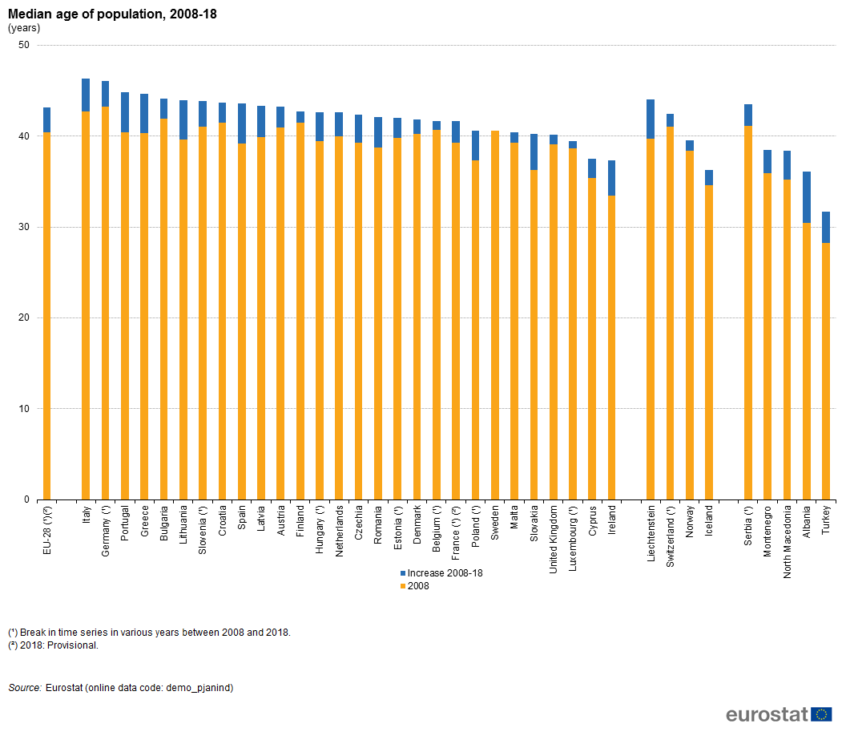
Nettoökning av den arbetsföra befolkningen med 210 000 personer 2010–2017 (Arbtetsförmedlingen)
2017 gick 80 procent av de nya jobben till utlandsfödda

Slide 4
”Ingen oenighet om flyktinginvandringens kostnader”
”Kostnaderna förenade med flyktinginvandringen är ingen het potatis inom vetenskapen, vilket det framstår som i medierna. Tvärtom är det korrekt att påstå att det råder vetenskaplig konsensus om att flyktinginvandringen med rådande sysselsättningsgrad bland flyktingar är en kostnad för de offentliga finanserna, konstaterar Mats Hammarstedt, professor i nationalekonomi.”
Dagens Samhälle, 6 juni 2018

Slide 5
”Under senaste tiden har jag pratat mycket om de stora behoven i välfärden. I samband med detta är det många som frågar kring utrikes föddas sysselsättning samt om kostnaderna för migration och om det redovisas någonstans. Låt mig reda ut detta. Kostnaderna för migration och integration minskar stadigt. De har halverats mellan år 2017 då de låg på nästan 60 miljarder kronor till i år när de prognostiseras till runt 30 miljarder kronor. Och de fortsätter att minska framöver, till runt 15 miljarder år 2022.”
Magdalena Andersson, 25 juni 2019

Slide 6
2015

Slide 7
”Jämtland rundar lag för att ta emot fler flyktingar” (Svenska Dagbladet 23 februari 2017)
Kommuner i Jämtland missnöjda med den kraftiga minskningen av antalet flyktingar. Jenny Edlund, vid länsstyrelsen i Jämtland: ”I Norrlands inland minskar befolkningen för varje år. De senaste åren har vi äntligen börjat få se positiva befolkningssiffror tack vare invandring.” ”Vi behöver dessa människor” och betonade att ”Jämtland har både bostäder och arbetstillfällen för nyanlända”

Slide 8
”Kommuner oroade för lågt antal nyanlända” (Dagens Nyheter 30 december 2017)
Sveriges Kommuner och Regioner: allt fler kommuner oroade över snål anvisning av flyktingar till dem under 2018. Åre kommun gärna tagit emot ungefär 100 flyktingar 2018, i stället för de 25 som kommunen hade blivit anvisade.
Martin Söderström, kommunens tillväxtchef: ”Vi är jätteglada för att vi får nya kommunmedborgare som bidrar till vårt samhälle och för att vi har skapat ett integrationsarbete som gör att människor känner sig välkomna och trivs här”.

Slide 9
Ungefär 100 flyktingar flyttade till Åre frivilligt 2017. Söderström: ”Vi vill behålla och bygga ut våra skolor och förskolor, att Ica ska finnas kvar i byarna och att alla våra fantastiska småföretagare ska hitta arbetskraft”.
”Vi ser dessa människor som resurser och ett bra tillskott till vårt befolkningsunderlag”, säger Hanna Moback, etableringskoordinator i Åre.
(Dagens Nyheter 2017)

Slide 10
Integrationschefen i Östersund, Jens Fladvad: ”Östersund vill ju växa och då tänker vi att ju fler kommuninvånare desto bättre. Vi vill satsa på den här gruppen och ser dem som resurser till vårt lokalsamhälle” (Dagens ETC 2019).

Slide 11
2016 Laxå, 5 700 invånare, tog emot cirka 550 asylsökande.
Femte största mottagandet; och Laxå hade tagit emot många flyktingar under ett antal år – sammanlagt fler än 900 mellan 2012 och 2016 (Dagens Samhälle 2016). 2020 tog Laxå emot proportionellt flest flyktingar av alla kommuner i Sverige (Sveriges Television 2020b).

Slide 12
Laxå var Sveriges fattigaste kommun
År 2013 ökade Laxås befolkning för första gången på mer än 40 år
Skapa ett överskott på 7,8 milj 2013
Positiva trenden fortsatte under 2014 (9,6 miljoner) 2015 (10,3 milj), 2016 (32,5 milj); 2017 (15,2 milj); 2018 (11,1) (Laxå kommun 2019).
Före 2013 var Laxå kraftigt skuldsatt; 2012 uppgick de totala skulderna till mer än 120 miljoner kronor. 2019 var planen är att den ska ha betalats av helt i slutet av 2021 (Laxå kommun 2019a, s. 29–31)

Slide 13
Flyktingmedlen möjliggjort stora investeringar i såväl flyktingarna som kommunens övergripande välfärd och infrastruktur.
Ny skola
Nytt äldreboende.
Byggt ut en förskola
Byggt ut en anläggning för korttidsvård (Laxå kommun 2019a).
Laxå har även tillfört lärarresurser, sängar till vården och nya resurser till sin socialtjänst. Investerat i vägunderhåll, lekplatser, turism, kultur samt renovering av byggnader,

Slide 14
Målsättning har varit att lyckas få hälften att bo kvar och rota sig i Laxå. Hittills 65 procent som stannar kvar efter de två första etableringsåren (SVT 2020a).
Många flyktingar också valt att flytta till Laxå från andra kommuner (Laxå kommun, 2019c).
2018 var 42 procent av flyktingarna i Sverige i sysselsättning eller studier 90 dagar efter det att de har slutfört det tvååriga integrationsprogrammet.
I Laxå är sysselsättningsgraden 50 procent (Laxå kommun 2019c: 4).
Åre ligger på 70 procent.

Slide 15
Självförsörjningsgraden hos de flyktingar som genomgick det tvååriga integrationsprogrammet mellan 2013 och 2016 är 84 procent i Laxå och har hållit sig på den nivån sedan dess (Sveriges Television 2020b). I Sverige totalt var 48 procent av de flyktingar som togs emot 2011 i sysselsättning efter fem år (Sveriges regering 2018d).

Slide 16
2015

Slide 17
Stor oro för svensk ekonomi och statsfinanser: Det finanspolitiska ramverket och överskottsmålet var pausat
Regeringen
Oppositionen
Media
Finanspolitiska Rådet
Konjunkturinstitutet
Ekonomistyrningsverket

Slide 18
Magdalena Anderssons ständiga varningar om att flyktingmottagandet inte var ekonomiskt hållbart:
“Vi kommer både låna och spara”, sa hon till Dagens industri i oktober 2015:
”Det handlar om att kapa kostnader för migration och titta på kostnader för andra områden. Men det kommer också handla om att låna mer pengar.”

Slide 19
Magdalena Andersson:
”Finansministern: Barnfattigdom skäl för stramare flyktingpolitik
Dagens Nyheter, 28 maj 2018

Slide 20
Före flyktingmottagandet
Staten spenderar 100
Skattar 100
= Budgetbalans
Efter flyktingmottagandet
Spenderar 110
Underskott 10
Skattehöjningar
Besparingar
Låna
Omfördelning från medborgare till nyanlända flyktingar (x kronor)
Hushållet
Sverige
Kostnad= 10
Fiskal position -10
–10
Flyktingar

Slide 21
”En budget handlar inte om att önska stora reformer utan om att göra prioriteringar inom ett begränsat utrymme”.
Magdalena Andersson, Svenska Dagbladet, 2017

Slide 22
”Mer än 40 kommuner skär ner på skolan” (2003);
”Kommuner skär ner på idrottsstödet” (2004);
Kommuner skär ner på ungdomsvård” (2009);
”Tre av fyra kommuner skär ner i skolan” (2009);
”Barnskötare sägs upp i hela landet” (2009);
”Sju av tio kommuner sparar på skolan nästa år” (2019);
”Varannan kommun sparar på de mest utsatta” (2019);
”Sex av tio kommuner skär ner på äldreomsorgen” (2019);
”Var tredje kommun skär ner på välfärden” (24/2, 2020)

Slide 23
COVID-19
Det finanspolitiska ramverket upphävdes ånyo våren 2020

Slide 24
”Brist på pengar får inte, ska inte och kommer inte stå i vägen för en framgångsrik bekämpning av viruset och vård av våra sjuka.”
Magdalena Andersson 2020
”Vårt jobb är att se till så att svenska kronor inte tar slut. Vi kan tillhandahålla precis så mycket svenska kronor som det behövs.”
Stefan Ingves, Rapport 3 april 2020

Slide 25
Svenska staten är inget hushåll
Därför spenderar staten inte heller som ett hushåll
Den svenska staten kan aldrig få slut på sina kronor; den har monopol på att ge ut den svenska kronan
Covid-19 bevisar detta
Staten spenderar först, skattar efter. Staten spenderar genom att kreditera bankkonton; skatter genom att debitera bankkonton.
Innan staten lånar av bankerna måste bankerna först få tillgång på det som staten lånar – bankreserverna eller riksbankspengarna – som bara staten kan tillhandahålla

Slide 26
Förmår inte beakta att statens utgifter alltid är någon annans inkomster; det kan inte förhålla sig på något annat sätt. När staten spenderar hamnar pengarna någonstans:
    Hos privata företag
    Hushåll
    Kommuner

Slide 27
Vad händer när staten spenderar?
Staten
Kommunerna
Privata sektorn/Företag
Hushållen
Välfärd
Flyktingmottaganade/Integration
+
+
+
+

Slide 28
Per definition:
Statens Spenderande = Inkomster hos den icke-statliga sektorn

Slide 29
2016: Ett rekordår för Sveriges kommuner:
”Kommunernas resultat 2016 var ett av de starkaste någonsin” skriver SKL i Ekonomirapporten från maj 2017
281 av 290 kommuner gjorde överskott

Slide 30
Att skilja mellan:
Reella Resurser
Finansiella Resurser

Slide 31
29 procent av personalen inom äldreomsorgen består av utlandsfödda
55 procent i Region Stockholm
Socialstyrelesen 2019

Slide 32
Regeringen:
”En av fem av dem som arbetar som vård- och omsorgspersonal är född utomlands. Utan utlandsfödda kvinnor och män skulle äldreomsorgen få stora problem att klara sitt uppdrag.”
Sveriges regering (2018a) “Framtidens äldreomsorg – en nationell kvalitetsplan”, Regeringens skrivelse, 2017/18: 280, 20 June 2018, s. 16

Slide 33
26 % av vårdpersonalen i Sverige är utlandsfödd (biträden, sköterskor, läkare) (SCB)
Sahlgrenska Göteborg:
35 % av läkarna utlandsfödda
18 % av sjuksköterskorna utlandsfödda
28 % av undersköterskorna utlandsfödda
30 % av biomedicinska analytikerna utlandsfödda

Slide 34
Att skilja mellan:
Reella Resurser
Finansiella Resurser

